Slide 1
第2章 线性表
数据结构与算法：Python 讲可迁移算法，C++ 讲存储与工程实现
一串同类型元素，排成唯一的先后次序
顺序表：元素连续放在数组里
链表：用链接保存相邻关系
一条主线：同一个逻辑结构，两种存储结构，代价完全不同。
第2章 线性表
1 / 35
Notes:
这一章是全书第一个「同一 ADT 两种实现」的例子，后面每一章都会重复这个模式。
让学生带着一个问题听：什么时候该用哪个？答案在 2.4 节，但过程比答案重要。

Slide 2
2.1 线性表的抽象数据类型
运算 | 含义 | 顺序表 | 链表
at(i) | 按下标取值 | O(1) | O(n)
find(x) | 按内容查位置 | O(n) | O(n)
insert(i, x) | 在位置 i 插入 | O(n) 搬元素 | O(n) 找前驱
remove(i) | 删除位置 i | O(n) 搬元素 | O(n) 找前驱
append(x) | 表尾追加 | 摊还 O(1) | O(1)（有尾指针）
两个 O(n) 不是同一回事：一个在搬数据，一个在走指针。
第2章 线性表
2 / 35
Notes:
这张表可以贴在黑板一角，整章都指着它讲。
最后一行的对比是本章的落点：顺序表和链表在「插入」上都是 O(n)，
但慢的原因完全不同，所以适用场合也不同。

Slide 3
原书这里编译不过
原书用一个类模板 List<T> 写这组运算，那份清单有两处硬伤：
bool delete(const int p); <- delete 是 C++ 关键字, 不能作函数名
class List { void clear(); ... } <- 通篇没有 public:
第二条尤其值得停一下：class 的默认访问权限是 private， 于是这个抽象数据类型的每一个运算都调不到。
一个所有运算都私有的 ADT，语法上成立，语义上是空的。
第2章 线性表
3 / 35
Notes:
本书把这组运算直接定义在 ArrayList<T> 上，不另设基类——
理由和第 3 章一样：空基类给不了多态，却会带来非虚析构的未定义行为。

Slide 4
2.2 顺序表：地址公式
元素连续存放，每个占 L 个单元，首地址 b：
loc(kᵢ) = b + i × L
只要知道基地址，任一元素的地址都能直接算出来—— 所以按下标取值是 O(1)。这就是「随机存取」。
物理相邻表示了逻辑相邻。
第2章 线性表
4 / 35

Slide 5
教学版：三个成员
T* data_; 指向底层数组
size_type capacity_; 数组能放多少个
size_type size_; 现在放了几个
整份实现在 code/ch02/array_list/teaching.hpp——一个文件、一个类。
后面几页把它拆开逐段看。
第2章 线性表
5 / 35

Slide 6
按下标取值与改值
code/ch02/array_list/teaching.hpp#fn:at
// 按下标读取，O(1)——这是顺序表相对链表的看家本领。
// 下标非法是**调用方的错误**，不是可预期状态，所以抛异常而不是返回 optional。
const T& at(size_type index) const {
if (index >= size_) {
throw std::out_of_range("ArrayList::at: 下标越界");
}
return data_[index];
}
T& at(size_type index) {
if (index >= size_) {
throw std::out_of_range("ArrayList::at: 下标越界");
}
return data_[index];
}
先查下标合不合法，然后直接 data_[index]，没有循环。
越界抛 std::out_of_range——原书是打印一行再返回 false。
第2章 线性表
6 / 35
Notes:
为什么越界是「抛异常」而不是「返回 optional」？
因为它不是可预期状态：调用方给了一个不存在的位置，那是调用方的 bug。
可预期的「没有」（比如 find 找不到）才用 optional。这条口径全书统一。

Slide 7
按内容查找：「没找到」怎么说
原书的签名是：
bool getPos(int& p, const T value);
一次调用带回两件事：找没找到（返回值）、在第几位（出参 p）。
int p;
list.getPos(p, 20); // 忘了看返回值
use(p); // 用的是一个从没被写过的 p
程序不崩，只是默默按错误的下标继续跑。
第2章 线性表
7 / 35

Slide 8
现代写法：把两件事合成一个
code/ch02/array_list/teaching.hpp#fn:find
// 按内容查找，O(n)。找到返回下标，没找到返回空 optional。
// 原书【算法2.3】用 `bool getPos(int& p, const T value)`：忘了看返回值，
// 就会读到一个从没被写过的 p。这里「找没找到」是返回值类型的一部分。
std::optional<size_type> find(const T& value) const {
for (size_type i = 0; i < size_; ++i) {
if (data_[i] == value) {
return i;
}
}
return std::nullopt;
}
std::optional<size_type> 是一个「可能装着下标的盒子」： 找到了盒子里是下标，没找到盒子是空的。
取值必须先开盒，而开盒这一步绕不过去。
第2章 线性表
8 / 35
Notes:
对空盒子直接 * 取值是未定义行为，用 .value() 取会抛 bad_optional_access。
两条路都不会像 int p 那样悄悄给你一个看似正常的垃圾值。
一句话：原来靠调用方自觉，现在靠类型系统。

Slide 9
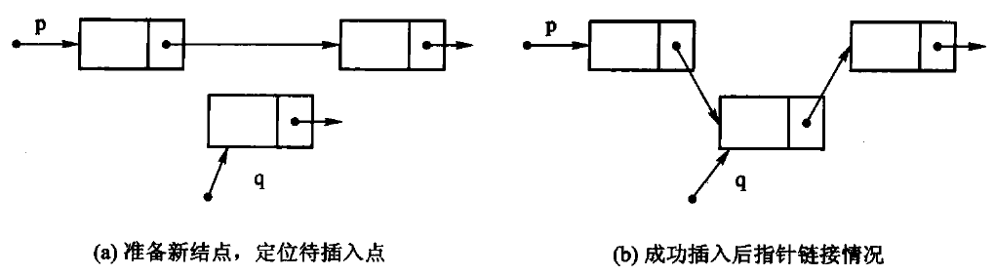
插入：搬 O(n) 个元素
图 2.7 插入算法示意图
code/ch02/array_list/teaching.hpp#fn:insert
// 在位置 pos 插入，pos 可以等于 size()（追加到表尾）。
// 代价 O(n)：pos 之后的元素都要右移一位。这正是顺序表与链表要对比的地方。
void insert(size_type pos, const T& value) {
if (pos > size_) {
throw std::out_of_range("ArrayList::insert: 插入位置非法");
}
if (size_ == capacity_) {
grow();
}
for (size_type i = size_; i > pos; --i) {
data_[i] = data_[i - 1]; // 从后往前搬，否则会自己覆盖自己
}
data_[pos] = value;
++size_;
}
第2章 线性表
9 / 35
Notes:
循环倒着走是考点：若改成从 pos 起递增地 data_[i+1] = data_[i]，
第一次搬完就把 data_[pos+1] 覆盖掉了，后面搬的全是同一个值。
现场改一下演示，效果很好。

Slide 10
扩容：翻倍，不是加一
code/ch02/array_list/teaching.hpp#fn:grow
// 扩容：申请两倍大的新数组，搬过去，再释放旧的。
// 翻倍而不是加一，才能让 append 的摊还代价保持 O(1)。
void grow() {
size_type next = (capacity_ == 0) ? 1 : capacity_ * 2;
T* fresh = new T[next];
for (size_type i = 0; i < size_; ++i) {
fresh[i] = data_[i];
}
delete[] data_; // 先搬完再释放旧的，顺序反了就会读到已释放的内存
data_ = fresh;
capacity_ = next;
}
加一：追加 n 个元素总共搬 O(n²) 次
翻倍：总搬运次数 < 2n，平摊到每次是常数
delete[] 必须在搬完之后——顺序反了就是读已释放的内存。
第2章 线性表
10 / 35

Slide 11
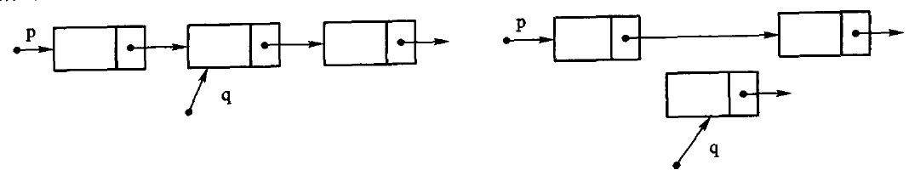
删除：插入的镜像
图 2.8 删除示意图
code/ch02/array_list/teaching.hpp#fn:remove
// 删除 pos 上的元素并返回它。代价同样是 O(n)：后面的元素都要左移一位。
T remove(size_type pos) {
if (pos >= size_) {
throw std::out_of_range("ArrayList::remove: 下标越界");
}
T removed = data_[pos];
for (size_type i = pos; i + 1 < size_; ++i) {
data_[i] = data_[i + 1];
}
--size_;
return removed;
}
第2章 线性表
11 / 35
Notes:
这次循环正着走。另外它多做一件事：把被删的元素返回给调用方。
原书的 delete 返回 bool，被删的值就此丢失，调用方得先 getValue 再 delete 两步走。

Slide 12
三法则：原书最硬的一处错
原书 arrList 有析构函数，却没有拷贝构造与拷贝赋值。
一句 arrList<int> b = a; 之后，两个对象持有同一根指针， 各析构一次 → 同一块内存被释放两次。
code/ch02/array_list/teaching.hpp#fn:ArrayList
explicit ArrayList(size_type initial_capacity = 8)
: data_(new T[initial_capacity]), capacity_(initial_capacity), size_(0) {}
// 三法则：自己管着 new 出来的数组，就得自己写拷贝构造和拷贝赋值。
// 不写的话编译器会照抄指针，两个表指向同一块内存，各析构一次 → 二次释放。
ArrayList(const ArrayList& other)
: data_(new T[other.capacity_]), capacity_(other.capacity_), size_(other.size_) {
for (size_type i = 0; i < size_; ++i) {
data_[i] = other.data_[i];
}
}
第2章 线性表
12 / 35
Notes:
-Wall -Wextra -Wpedantic 一句警告都不给，小数据量下往往也不当场崩。
第 3 章有这个 bug 的 ASan 报告，可以翻回去看。
三法则：写了析构、拷贝构造、拷贝赋值中的任意一个，通常这三个都得写。
理由：你之所以要写析构，是因为你在管资源；既然在管资源，
编译器那份「逐成员照抄」的拷贝就一定是错的。

Slide 13
一个被删掉的设计：游标
原书的 arrList 里还有第四个成员 int position，配 setPos / next / prev 用来「依次处理元素」。
遍历状态一旦住进容器，三件事同时坏掉：
const 对象没法遍历（游标要改）
两处代码不能同时遍历
嵌套遍历直接互相踩
本书删掉它，改为提供 begin() / end()——range-for 因此可以直接用。
第2章 线性表
13 / 35
Notes:
顺带一提：原书那个 position，在书中展示的所有算法里一次都没被用到。

Slide 14

2.3 链表：换一种存储
图 2.4 单链表示例
结点可以散落在内存里，靠链接域表示「谁在谁后面」
给定前驱结点后，插入或删除只改常数条指针
代价：要找到那个前驱，仍须从表头循链，O(n)
第2章 线性表
14 / 35

Slide 15
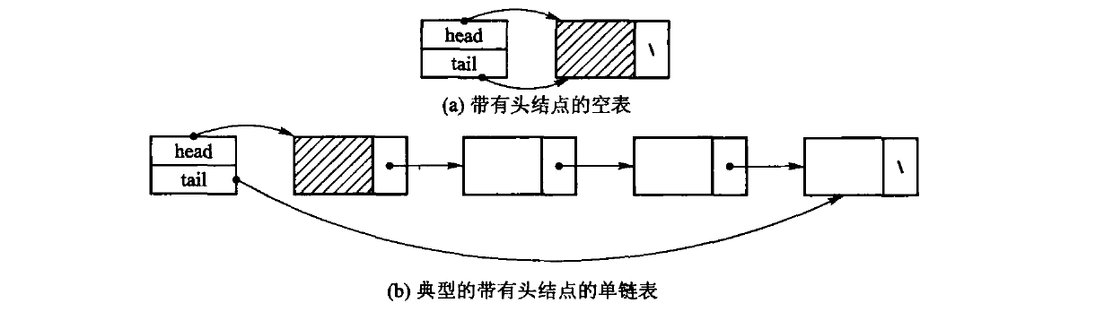
头结点：让表头不再是特例
图 2.6 引人头结点的单链表
头结点是一个不存放数据的哨兵，永远排在第一个真元素前面。
有了它，「在表头插入」和「在中间插入」变成同一句话： 找到前驱，改它的 next。空表也不必另写一套分支。
第2章 线性表
15 / 35
Notes:
这就是原书 setPos(-1) 那个技巧的实质。现代接口不暴露 -1 这个特殊位置，
predecessor_at(0) 直接返回头结点。
可以让学生自己写一遍不带头结点的插入，感受一下多出来的那个 if。

Slide 16
尾指针：让 append 变成 O(1)
code/ch02/linked_list/teaching.hpp#fn:append
// 在表尾追加。**因为存了 tail_，这里是 O(1)**；没有它就得每次从头走到尾。
void append(const T& value) {
Node* fresh = new Node;
fresh->value = value;
fresh->next = nullptr;
tail_->next = fresh;
tail_ = fresh;
++size_;
}
没有它，每次追加都得从头走到尾。
append 单列一个函数而不是转调 insert(size_)，正是因为有它—— 转调就白白退化成 O(n) 了。
第2章 线性表
16 / 35

Slide 17
循链定位：返回「前驱」
code/ch02/linked_list/teaching.hpp#fn:predecessor_at
// 返回位置 pos 的前驱结点。pos == 0 时前驱就是头结点——
// 这正是头结点存在的意义：表头不再是特例。
Node* predecessor_at(size_type pos) const {
if (pos > size_) {
throw std::out_of_range("LinkedList: 下标越界");
}
Node* predecessor = head_;
for (size_type i = 0; i < pos; ++i) {
predecessor = predecessor->next;
}
return predecessor;
}
为什么返回前驱而不是结点本身？ 因为插入和删除都要改前驱的 next， 而单链表从一个结点走不回它的前一个。
一个函数同时服务两处——这是头结点带来的简化。
第2章 线性表
17 / 35

Slide 18
删除：两件事不能漏
code/ch02/linked_list/teaching.hpp#fn:remove
// 删除位置 pos 上的元素并返回它。同样是「先定位前驱，再改一条链接」。
T remove(size_type pos) {
if (pos >= size_) {
throw std::out_of_range("LinkedList::remove: 下标越界");
}
Node* predecessor = predecessor_at(pos);
Node* dying = predecessor->next;
T value = dying->value;
predecessor->next = dying->next;
if (dying == tail_) { // 删的是最后一个，尾指针退回前驱
tail_ = predecessor;
}
delete dying;
--size_;
return value;
}
1. 被删结点必须 delete，只摘链不释放就是内存泄漏
2. 删的若是尾结点，tail_ 必须回退——不回退，下一次 append 就写进已释放的内存
第2章 线性表
18 / 35
Notes:
第 2 条是教学版测试里专门守着的：用「删到空表再 append」把它钉死，
去掉那两行 AddressSanitizer 立刻报 heap-use-after-free。
现场演示效果好，因为不删那两行的话普通用例全绿。

Slide 19

2.3.2 双链表：多一根指针买什么
图 2.10 双链表的结点
多出来的 prev（64 位机上 8 字节）只买到一件事，但很值：
已知一个结点时，删除它是 O(1)。
单链表要做同一件事，得先从头走到它的前驱——O(n)， 因为单链表从一个结点走不回前一个。
第2章 线性表
19 / 35

Slide 20
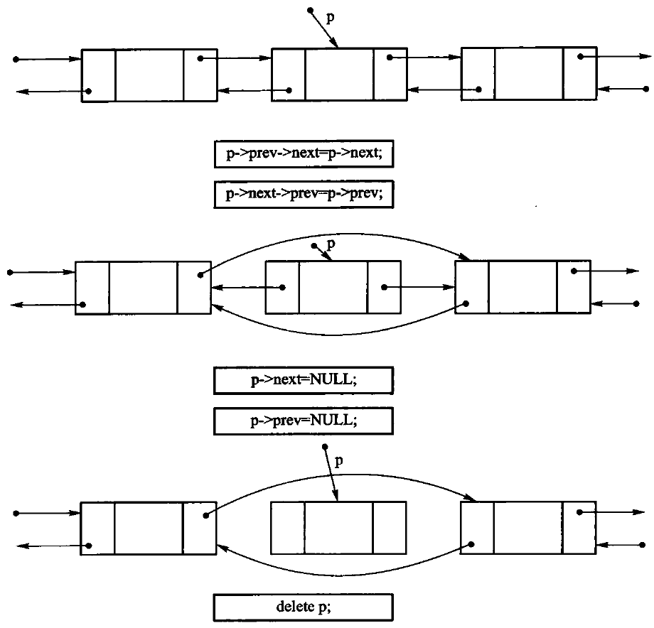
双链表的删除：两侧都要改
图2.11 双链表的删除操作示意
第2章 线性表
20 / 35

Slide 21
双链表的删除：两侧都要改（续）
code/ch02/doubly_linked_list/teaching.hpp#fn:erase_node
// 摘掉一个已知的结点，O(1)。**这是双链表的看家本领**：
// 单链表要做同一件事，得先从头走到它的前驱，O(n)。
T erase_node(Node* node) {
T value = node->value;
if (node->prev != nullptr) {
node->prev->next = node->next;
} else {
head_ = node->next; // 删的是表头
}
if (node->next != nullptr) {
node->next->prev = node->prev;
} else {
tail_ = node->prev; // 删的是表尾
}
delete node;
--size_;
return value;
}
第2章 线性表
21 / 35
Notes:
少改一根，表在正向遍历时看起来完全正常，只有反着走或者删中间结点时才炸。
教学版的测试因此正着走一遍、倒着走一遍，断言两个结果互为逆序。

Slide 22
所有权工具怎么选（2.3.1）
「为什么不全用 unique_ptr？」——判据是结构形态，不是偏好。
形态 | 用什么 | 理由
链 | 裸指针 + 迭代释放 | unique_ptr 的析构是递归的，深度正比于链长
树 | unique_ptr | 也递归，但深度 O(log n)
一整块缓冲区 | 裸 T* + 三法则 | 换 unique_ptr<T[]> 只省一句 delete[]
共享 | 手写引用计数 | unique_ptr 语义上不成立
第2章 线性表
22 / 35

Slide 23
「链那一行」有实测支撑
本机 8 MB 栈，RecursiveChain（unique_ptr<Node> next）：
构建档 | 最大安全结点数 | 崩溃于
-O0 -g | ≈ 57,625 | 58,601
-O2 | ≈ 523,329 | 524,306
同规模下迭代释放的版本在 -O0 跑到 500 万结点无恙。
两档差九倍是最关键的一点：debug 崩、release 过。
第2章 线性表
23 / 35
Notes:
递归深度的安全边界由优化级别决定——这种不确定性不该出现在教材实现里。
所以本书所有链式结构的析构一律写成迭代。
这不是审美判断，是上面这张表。

Slide 24
2.3.3 循环链表
循环链表把尾结点的 next 接回首结点：
空表: tail = nullptr
非空: first = tail->next
停止: 再次遇到起点，而不是遇到 nullptr
只保存 tail，取首结点和尾插都是 O(1)
删除首结点：让 tail->next 跳过旧首结点
删除最后一个结点：必须把 tail 清空
适合轮转调度等“最后一个之后回到第一个”的场景。
第2章 线性表
24 / 35
Notes:
测试至少覆盖空表、单结点、多结点，并验证从任一结点出发恰好走一整圈。

Slide 25
2.4 顺序表与链表的比较
 | 顺序表 | 链表
按下标访问 | O(1) | O(n)
已知前驱后插删 | O(n) 搬元素 | O(1) 改指针
每元素额外空间 | 无 | 一根指针
空间是否预分配 | 是（可能浪费/不够） | 否（用多少要多少）
缓存局部性 | 好 | 差
选哪个看运算：随机访问多 → 顺序表；频繁在已知位置插删 → 链表。
第2章 线性表
25 / 35
Notes:
补一句现实：现代机器上缓存局部性的影响常常压过渐进复杂度，
n 不大时 vector 往往比 list 快，哪怕理论上后者插删更优。
这也是「渐进分析不是全部」的一个好例子。

Slide 26
课堂讲解卡：一次插入到底慢在哪里
顺序表插入慢在搬元素，链表插入慢在找位置。先问“位置已知吗”，再决定哪一种代价更重要。
已知下标 i：顺序表搬 O(n-i)，链表仍要走 O(i)
已知结点指针：链表改链接 O(1)，顺序表无法避免搬移
第2章 线性表
26 / 35

Slide 27
课堂例题：扩容与摊还代价
容量按 1、2、4、8 翻倍时，追加 n 个元素最多搬 1+2+4+...<2n 个旧元素。 因此一次 append 的最坏情况是 O(n)，但连续 n 次 append 的总搬运量是 O(n)，摊还为 O(1)。
第2章 线性表
27 / 35

Slide 28
课堂例题答案：扩容搬运次数
容量为 1、2、4、8 时，扩容搬运量是 1+2+4+...+2^r < 2n。因此 n 次追加的总搬运量为 O(n)，摊还到每次 append 是 O(1)。
第2章 线性表
28 / 35

Slide 29
课末自检
插入循环为什么必须从后向前？
find 找不到时为什么返回空 optional？
链表删除时是否同时维护了前驱、后继和头尾指针？
什么时候应优先选择连续数组而不是链表？
第2章 线性表
29 / 35

Slide 30
课末自检参考答案
从后向前搬，避免尚未复制的元素被覆盖。
空 optional 表示“没有找到”，比未初始化出参安全。
删除要同时维护前驱、后继以及头尾指针。
随机访问和缓存局部性重要时优先连续数组；已知结点位置且插删多时链表更合适。
第2章 线性表
30 / 35

Slide 31
板书演算：顺序表插入
表 [10,20,30,40] 在位置 2 插入 25：先把 40 移到 4，再把 30 移到 3，最后写入 25，结果 [10,20,25,30,40]。
第2章 线性表
31 / 35

Slide 32
反例：从前向后搬
若从位置 2 向后搬，先把 30 写到 3，再把位置 3 的 30 写到 4，原来的 40 已丢失。
第2章 线性表
32 / 35

Slide 33
课堂练习与答案
课堂练习：容量 4 的表追加第 5 个元素，列出扩容前后 data、size、capacity。答案：申请容量 8，复制 4 个旧元素，写入新元素后 size=5、capacity=8。
第2章 线性表
33 / 35

Slide 34
本章小结
同一个线性表 ADT，两种存储结构，代价互补
顺序表：地址公式 → O(1) 随机存取；插删要搬
链表：链接域 → O(1) 改指针；定位要走
头结点消掉表头特例，尾指针让 append 变 O(1)
自己管资源就要守三法则——原书这一章又漏了一次
遍历状态不要住进容器（begin()/end() 而不是内部游标）
智能指针的判据是结构形态，链上用递归析构会爆栈
第2章 线性表
34 / 35

Slide 35
上机
python3 tools/check_code.py code/ch02/array_list
python3 tools/check_code.py code/ch02/linked_list
故意改坏一处，看哪条断言变红：
把 insert 的搬移循环改成正着走
把 grow 的 delete[] 挪到拷贝循环之前
删掉 remove 里回退 tail_ 的那两行
写不出「会红」的用例，说明还没想清楚那条性质是什么。
第2章 线性表
35 / 35

